Slide 1
Муниципальное бюджетное дошкольное образовательное учреждение «Детский сад № 9 «Теремок»
Обучающее пособие по плаванию
«Что за упражнение?»
Дюканова А.Ю.
Инструктор по физической культуре (на бассейне)
2023 год

Slide 2
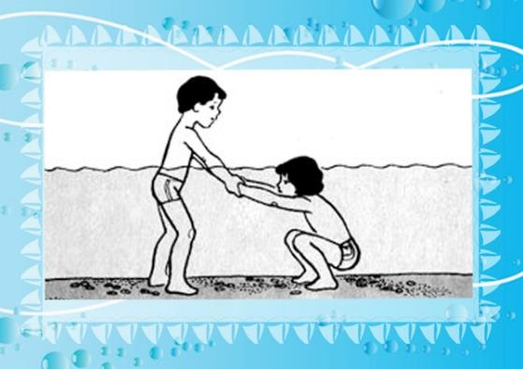
Назови упражнение

Slide 3
Назови упражнение

Slide 4
Назови упражнение

Slide 5
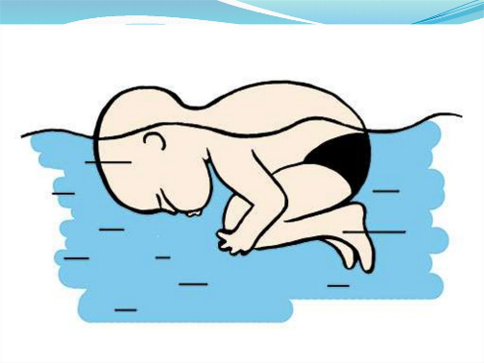
Назови упражнение

Slide 6
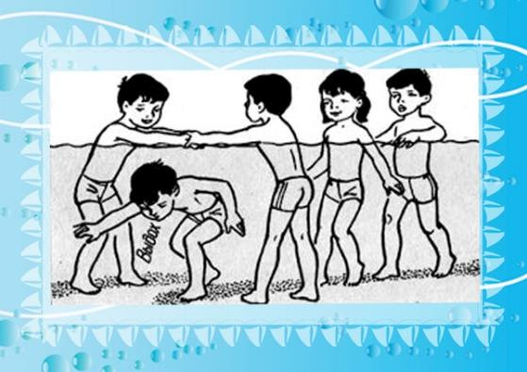
Назови игру

Slide 7
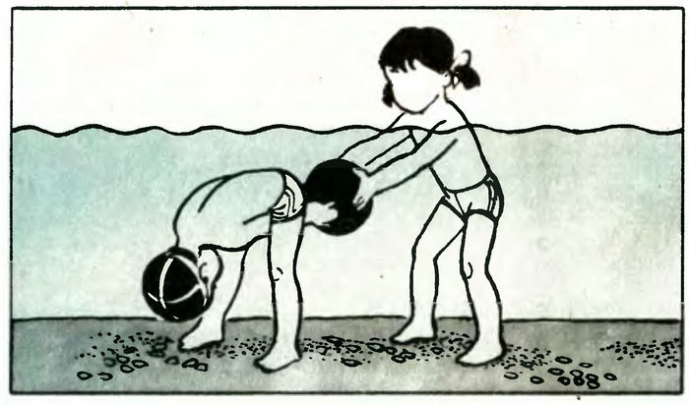
Назови игру

Slide 8
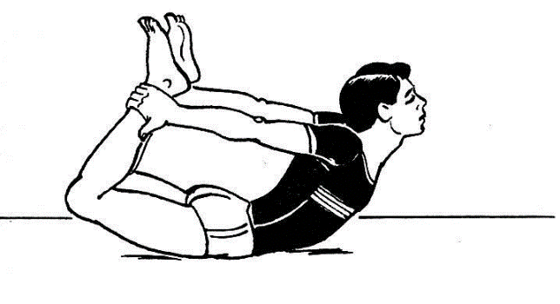
Назови упражнение

Slide 9
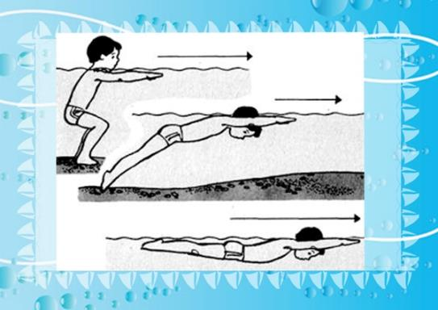
Назови упражнение

Slide 10
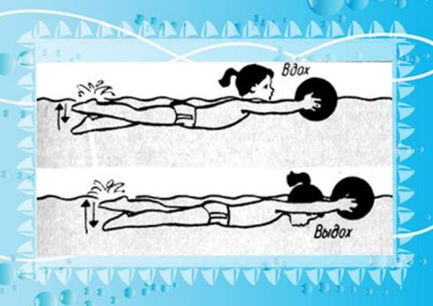
Назови упражнение

Slide 11
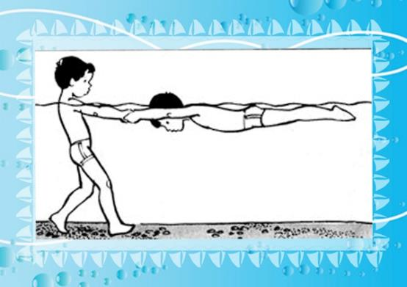
Назови упражнение

